Slide 1



Slide 2
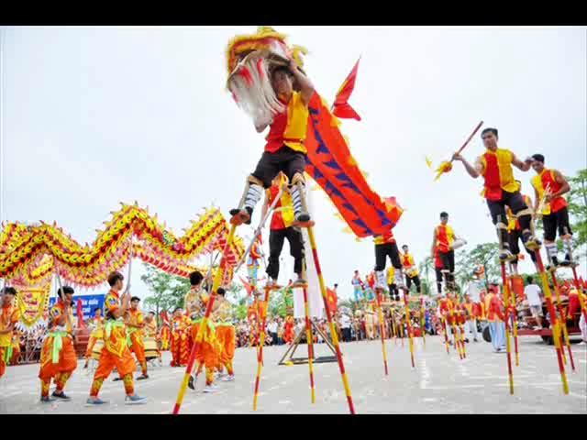

Slide 3
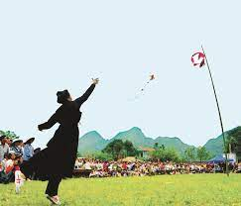
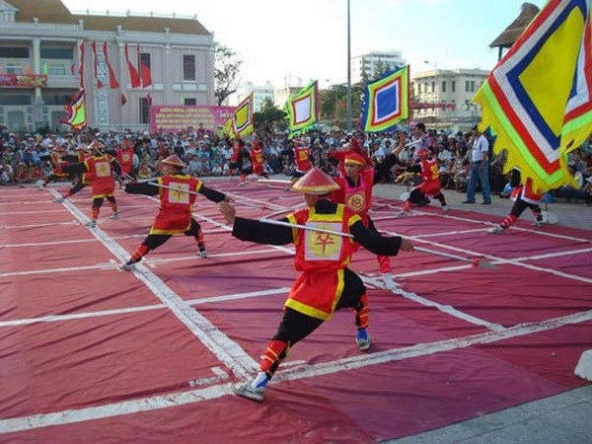
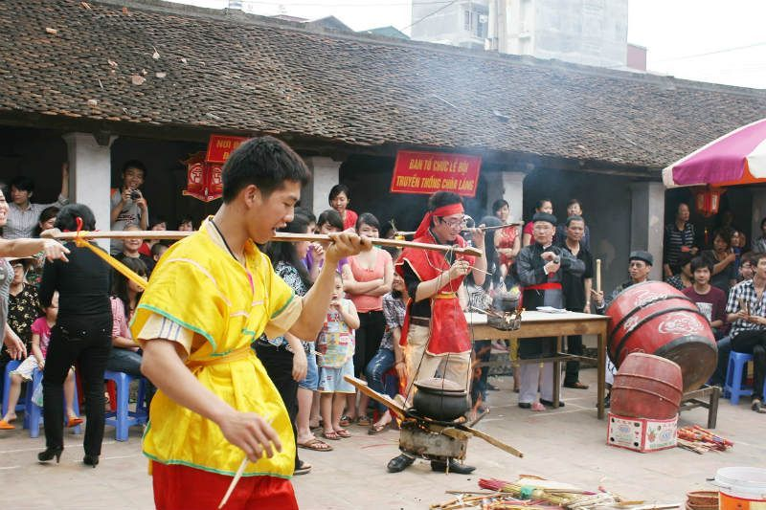
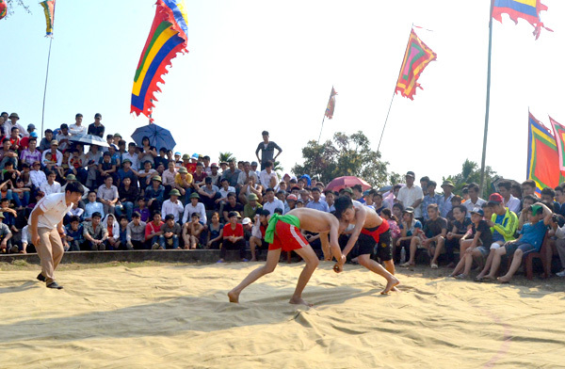
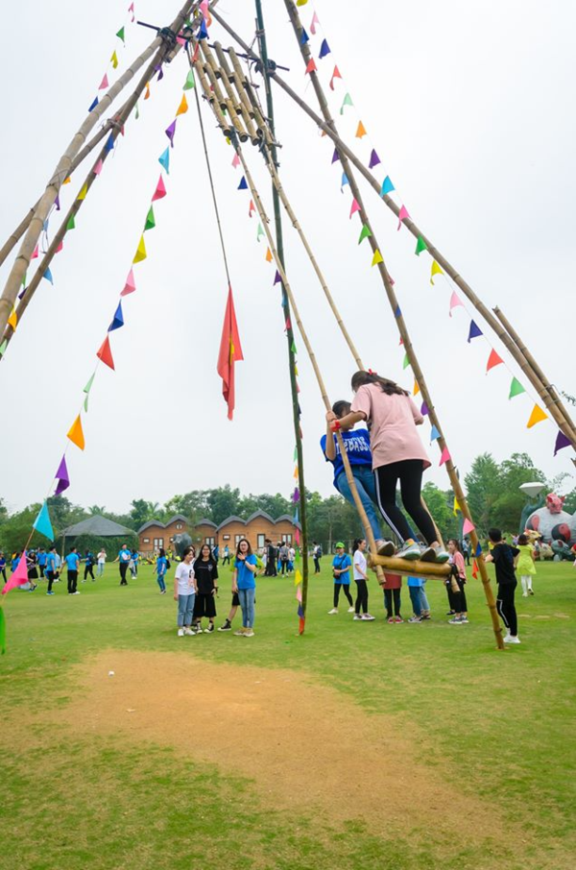
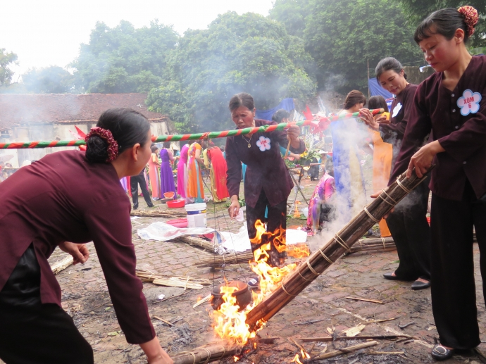
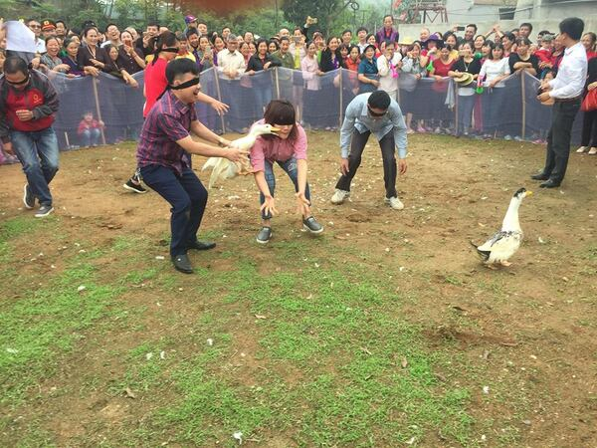
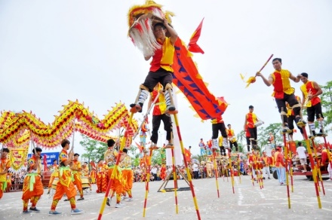
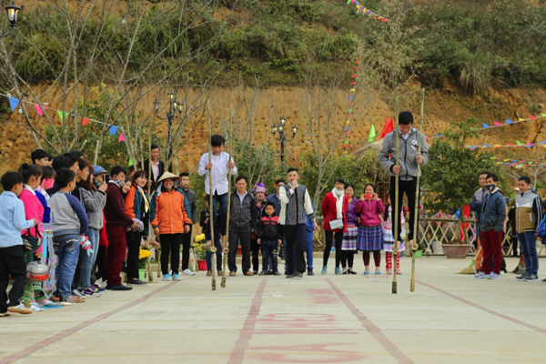
Hội thi nấu cơm
Cờ người
Đấu vật
Đánh đu
Ném còn
Đi cà kheo
Bịt mắt bắt vịt

Slide 4




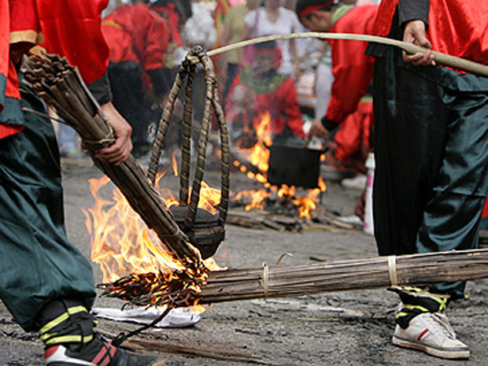
VĂN BẢN:
HỘI THI THỔI CƠM

Slide 5
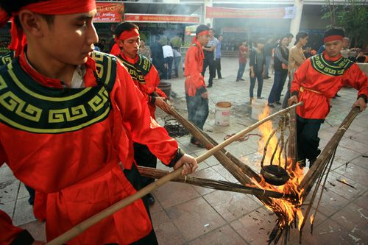
VĂN BẢN:
HỘI THI THỔI CƠM
I. ĐỌC , TÌM HIỂU CHUNG
Đọc
Tìm hiểu chung

Slide 6
Tìm hiểu chung
1
Văn bản “Hội thi thổi cơm” viết về nội dung gì?
2
? Nêu xuất xứ của văn bản?
3
? Văn bản thuộc thể loại gì?
4
? Phương thức biểu đạt chính của văn bản?
5
? Chỉ ra bố cục của văn bản Hội thi thổi cơm.
6
? Các thông tin trong văn bản được sắp xếp theo trật tự nào?

Slide 7

TÌM HIỂU CHUNG
Văn bản: Hội thi thổi cơm
Xuất xứ
Thể loại
Phương thức biểu đạt
Bố cục
Theo dulichvietnam.org.vn
Văn bản thông tin
Thuyết minh
Phần 1: Sapo ( Phần
mở đầu)
Phần 2: Giới thiệu về hội thi nấu cơm ở một số địa phương

Slide 8
II. ĐỌC, TÌM HIỂU CHI TIẾT VĂN BẢN
Phần mở đầu ( Sapo)
in đậm
khái quát chủ đề, nội dung của văn bản: Giới thiệu về luật lệ, nét đặc trưng riêng của hội thi thổi cơm ở một số địa phương trên đất nước ta.
có vai trò thu hút sự chú ý của độc giả.
2. Giới thiệu về hội thi thổi cơm ở một số địa phương.

Slide 9
PHIẾU HỌC TẬP SỐ 2:
TÌM HIỂU HỘI THI THỔI CƠM Ở MỘT SỐ ĐỊA PHƯƠNG
Nhóm | Nội dung | Thể lệ
 |  | Đối tượng | Các bước | Thử thách | Cách đánh giá
1 | Thi nấu cơm ở hội Thị Cấm
2 | Thi nấu cơm ở hội làng Chuông
3 | Thi nấu cơm ở hội Từ Trọng
4 | Thi nấu cơm ở hội Hành Thiện

Slide 10
PHIẾU HỌC TẬP SỐ 2:
TÌM HIỂU HỘI THI THỔI CƠM Ở MỘT SỐ ĐỊA PHƯƠNG
Nội dung | Thể lệ
 | Đối tượng | Các bước | Thử thách | Cách đánh giá
1. Thi nấu cơm ở hội Thị Cấm (Từ Liêm - Hà Nội) | Không bắt buộc nam hay nữ | 3 bước: - thi làm gạo; - tạo lửa và lấy nước; - thổi cơm. | Tạo lửa từ hai thanh nứa già cọ vào nhau, áp bùi nhùi rơm khô vào cho bén lửa | Đội nào có được gạo trắng trước nhất, tạo được lửa và lấy được nước về đích trước. thổi được cơm chín dẻo, ngon và xong trước thì thắng cuộc

Slide 11
Nội dung | Thể lệ
 | Đối tượng | Các bước | Thử thách | Cách đánh giá
2. Thi nấu cơm ở hội làng Chuông (Hà Nội) | Có phần thi dành riêng cho nam, phần thi dành riêng cho nữ | - Lấy lửa - thổi cơm. | - Nữ: thực hiện trong một vòng tròn ĐK 1,5 mét, vừa thổi cơm vừa phải giữ một đứa trẻ và canh chừng một con cóc, không để nó nhảy ra khỏi vòng tròn. - Nam: các chàng trai bước xuống một cái thuyền nan, bơi bằng tay sang bờ bên kia, áp thuyền vào bờ và thực hiện hết thảy các việc trên thuyền bồng bềnh. Tay ướt vẫn phải đánh lừa, thôi cơm và giữ thuyền ổn định. | Ai thổi được nồi cơm thơm dẻo, ngon, xong trước là người thắng cuộc.

Slide 12
Nội dung | Thể lệ
 | Đối tượng | Các bước | Thử thách | Cách đánh giá
3.Thi nấu cơm ở hội Từ Trọng (Hoằng Hoá - Thanh Hoá) | Không bắt buộc nam hay nữ | - Lấy lửa - thổi cơm. | Người dự thi ngồi trên thuyền thúng tại một đầm rộng, lộng gió. Mỗi người một thuyền, kiềng, rơm ẩm, bã mía tươi | ai có nồi cơm hoặc chõ xôi chín dẻo, ngon là người thắng cuộc.

Slide 13
Nội dung | Thể lệ
 | Đối tượng | Các bước | Thử thách | Cách đánh giá
4.Thi nấu cơm ở hội Hành Thiện (Nam Định) | Chỉ có nam | - Lấy lửa - thổi cơm. | Một người buộc cành tre dẻo, dai vào lưng, ngọn tre cao hon đầu. Trên ngọn tre treo san một niêu cơm. Người kia có nhiệm vụ nhanh chóng dùng hai thanh nứa già tạo ra lửa rồi châm vào bó đuốc hơ dưới đáy niêu. | ai có niêu cơm chín đều, dẻo ngon thì thắng cuộc.

Slide 14



Điểm giống và khác nhau về hội thi thổi cơm ở một số địa phương
Giống nhau
Khác nhau
+ Nội dung thi: thổi cơm trong những điều khó khăn.
+ Cách đánh giá: đội nào nấu cơm nhanh nhất và ngon nhất thì sẽ thắng cuộc.
+ Đối tượng dự thi:
+ Địa điểm thi
+ Thử thách ( khó khăn) khi thi

Slide 15
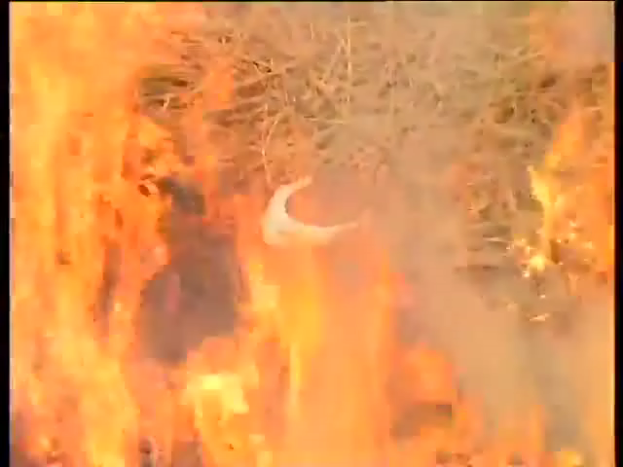

Slide 16
HOẠT ĐỘNG NHÓM
TRẢ LỜI
➔ - Hội thi vừa đem lại không khí sôi nổi, vui tươi, vừa rèn luyện sự nhanh nhạy, khéo léo, hoạt bát, tinh thần đoàn kết, sự phối hợp ăn ý cho người tham gia.
- Hội thi nhằm tái hiện lại truyền thống trẩy quân, đánh giặc của người Việt xưa. Sự tái hiện đó nhằm thể hiện lòng biết ơn chặng đường lịch sử hào hùng của dân tộc Việt Nam ta.
- Hội thi thổi cơm góp phần giữ gìn và phát huy những nét đẹp cổ truyền trong sinh hoạt văn hóa hiện đại hôm nay
CÂU HỎI
Ý nghĩa của hội thi thổi cơm ở một số địa phương?

Slide 17
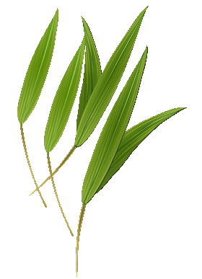
III. TỔNG KẾT
NỘI DUNG
- Cung cấp thông tin về nguồn gốc, những qui tắc, luật lệ hội thi thổi cơm ở một số địa phương trên đất nước ta
NGHỆ THUẬT
- Thông tin trong văn bản được Trình bày, sắp xếp theo trình tự: Từ khái quát đến cụ thể và theo thời gian, rõ ràng, chính xác

Slide 18
* Khi giới thiệu về quy tắc, luật lệ của một hoạt động hay trò chơi cần chú ý giới thiệu:
1
Nguồn gốc của hoạt động, trò chơi (nếu có)
1
Nguồn gốc của hoạt động, trò chơi (nếu có)
- Các qui tắc, luật lệ của trò chơi ( thời gian, địa điểm, đối tượng tham gia, các bước tiến hành trò chơi, hoạt độn, các thử thách cần vượt qua, tiêu chí đánh giá.)
2
3
- Nêu ý nghĩa của hoạt động, trò chơi…

Slide 19





LUYỆN TẬP

Slide 20

Câu hỏi 1:
Văn bản “Hội thi thổi cơm” thuộc kiểu văn bản nào?
D
A
C
B
Văn bản tự sự.
Văn bản thông tin
Văn bản nghị luận
Văn bản thông tin
Văn bản biểu cảm

Slide 21
Phương thức biểu đạt chính của văn bản Văn bản “Hội thi thổi cơm”là gì?
Câu hỏi 2:
Tự sự
A.
Thuyết minh
Thuyết minh
B.
B.
Biểu cảm
C.
Nghị luận
D.

Slide 22

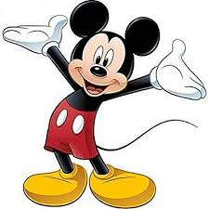
Câu 3: Văn bản “Hội thi thổi cơm” giới thiệu cho chúng ta những thông tin gì?
A. Cách nấu cơm ở một số địa phương.
ĐÁP ÁN CHÍNH XÁC!
ĐÁP ÁN KHÔNG ĐÚNG!
ĐÁP ÁN SAI!
ĐÁP ÁN SAI RỒI!
B. Những khó khăn, thử thách trong hội thi thổi cơm ở một số địa phương.
C. Những qui tắc, luật lệ trong hội thi thổi cơm ở một số địa phương.
D. Ý nghĩa của hội thi thổi cơm ở một số địa phương.

Slide 23
Câu 4: Sau khi học xong văn bản, em thấy nội dung nào không thể thiếu khi giới thiệu về một hoạt động, trò chơi?
A. Nguồn gốc, xuất xứ của hoạt động, trò chơi.
B. Các qui tắc, luật lệ của hoạt động, trò chơi.
B. Các qui tắc, luật lệ của hoạt động, trò chơi.
C. Ý nghĩa của hoạt động, trò chơi.
D. Điểm giống và khác nhau giữa hoạt động, trò chơi này với hoạt động, trò chơi khác.

Slide 24

Câu hỏi 5: Giới thiệu về một trò chơi dân gian mà em yêu thích.

Slide 25

HƯỚNG DẪN VỀ NHÀ
Nắm chắc nội dung đã học.
Hoàn thiện bài văn: Giới thiệu về một trò chơi dân gian mà em yêu thích
- Chuẩn bị trước bài “Thực hành tiếng Việt”: Ôn lại kiến thức về trạng ngữ.

Slide 26
Tạm biệt các em!

